Slide 1
¿De dónde viene
y a dónde va...?

Slide 2
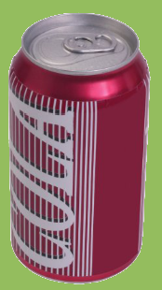
¿...mi lata de refresco?

Slide 3
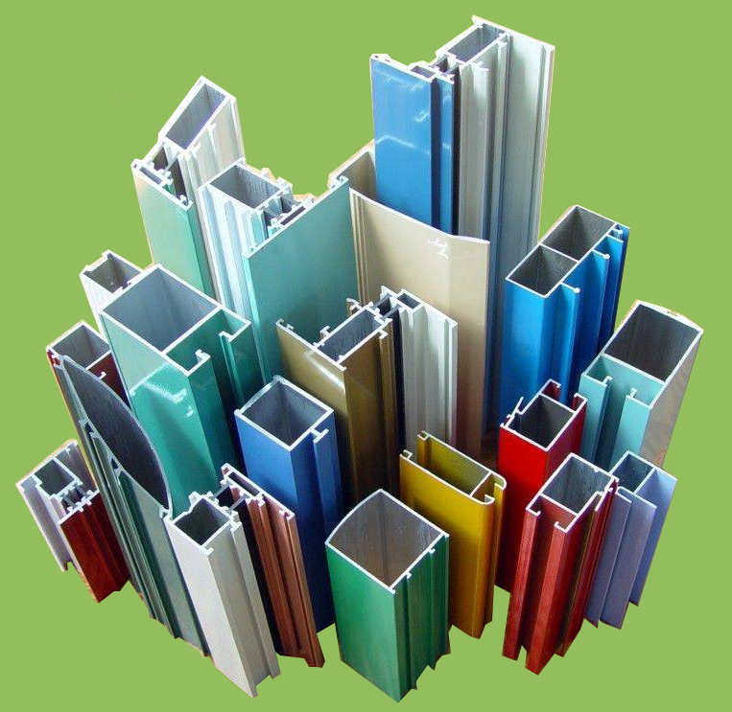
...y tantos otros productos de aluminio
- Envases
- Papel de aluminio
- Aparatos electrónicos
- Construcción
- Automoción

Slide 4
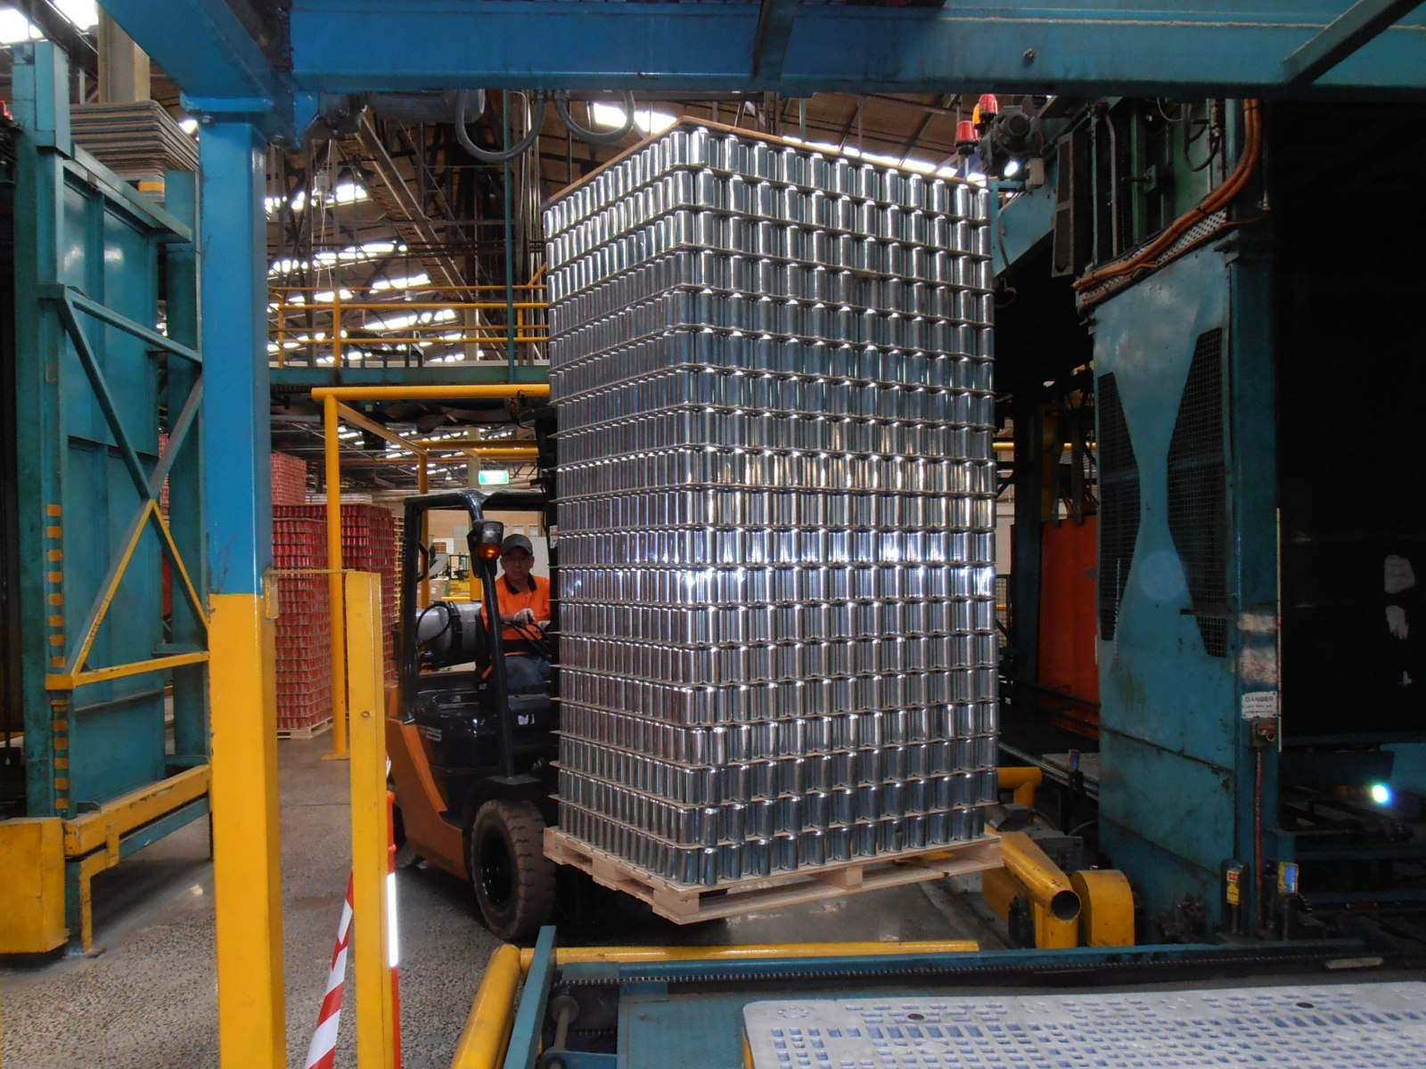

Slide 5
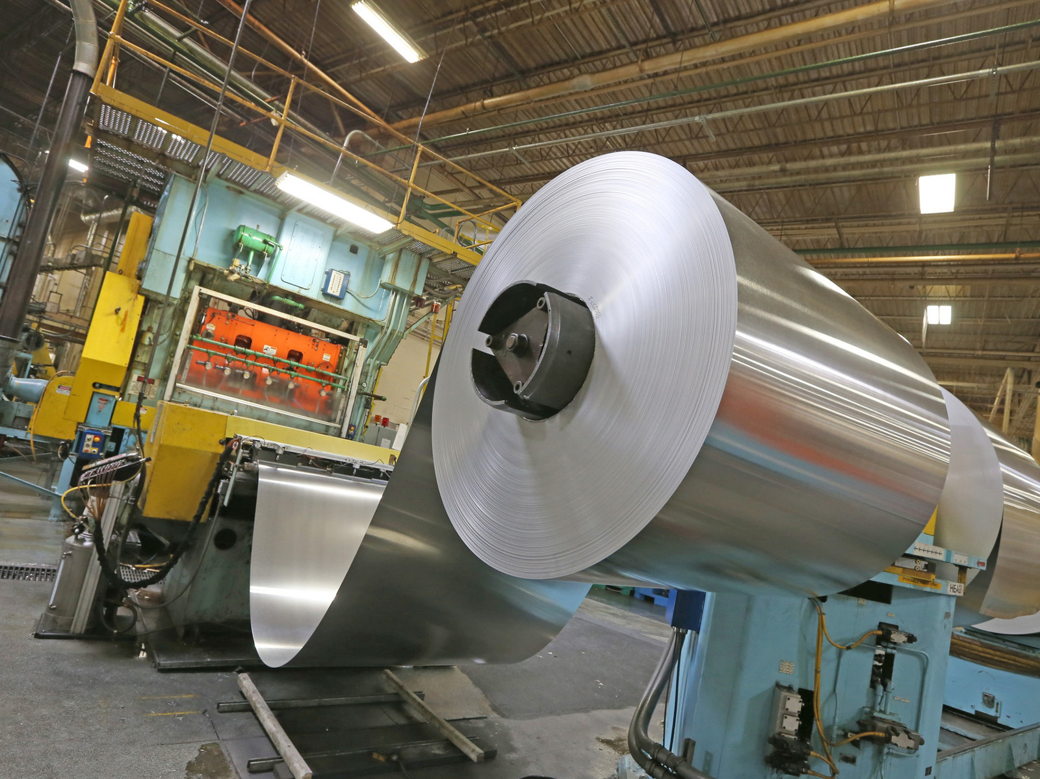

Slide 6
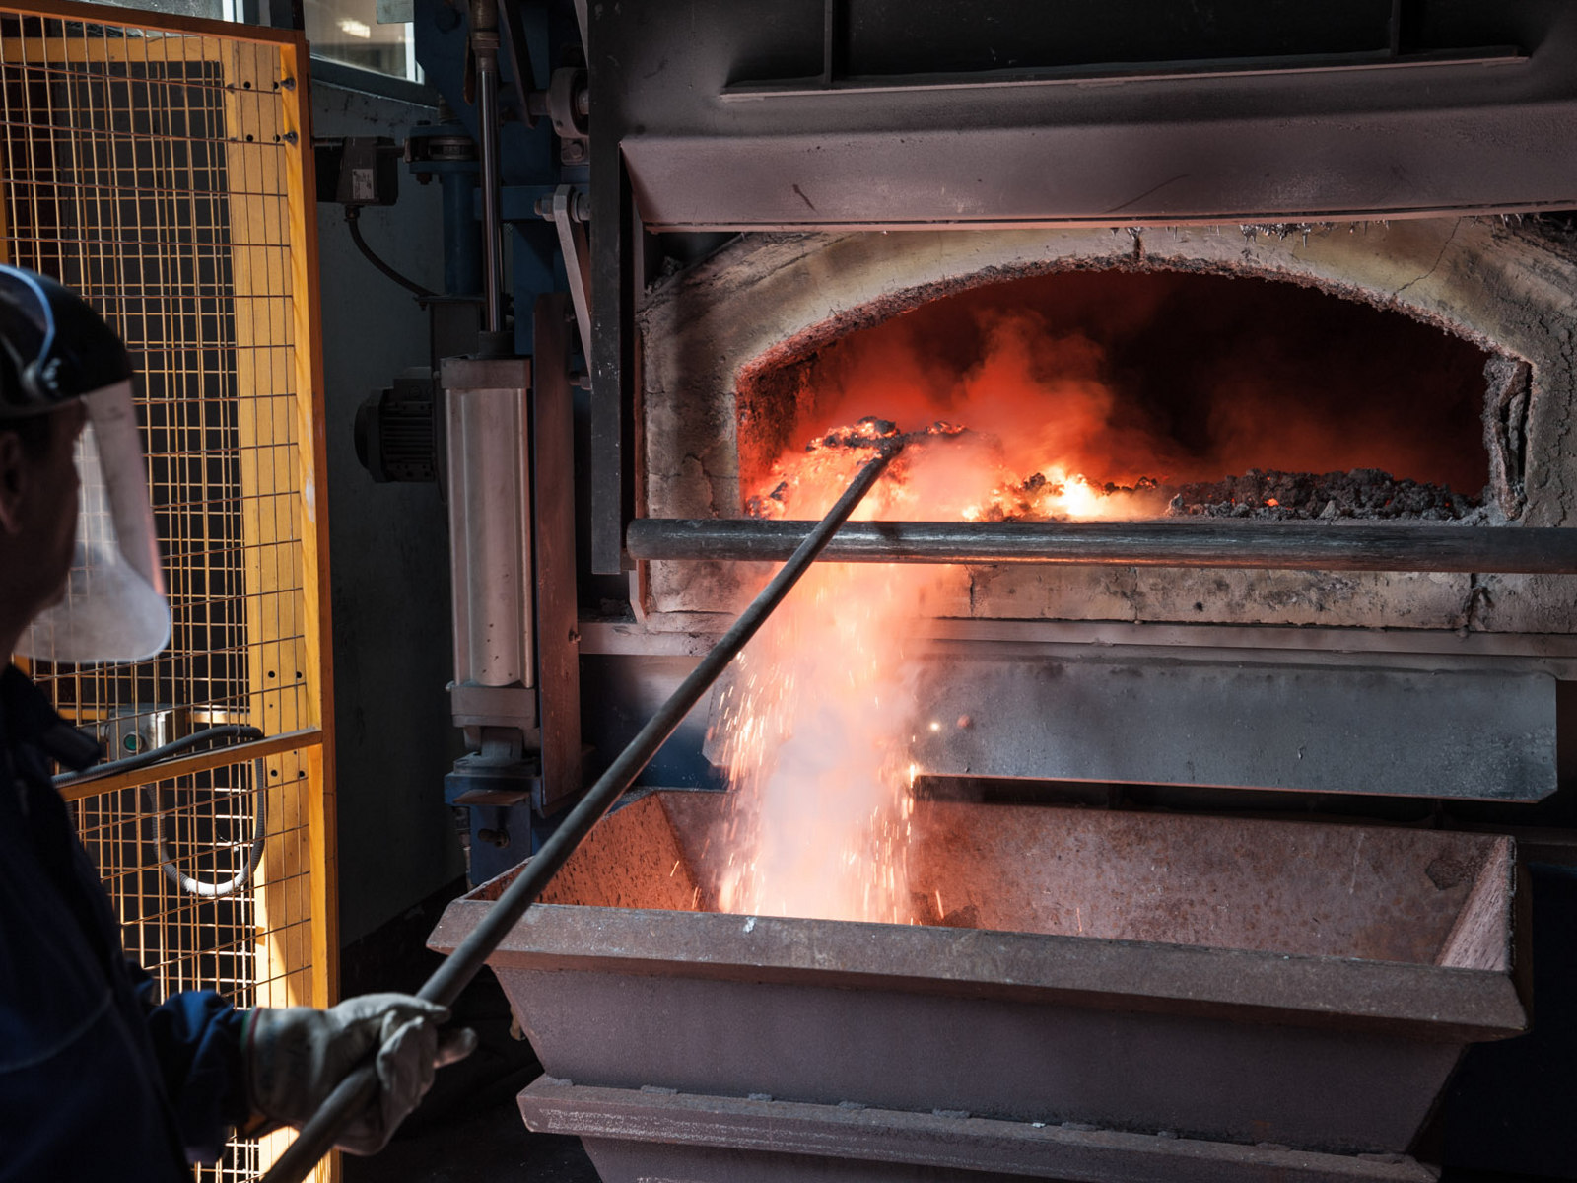

Slide 7
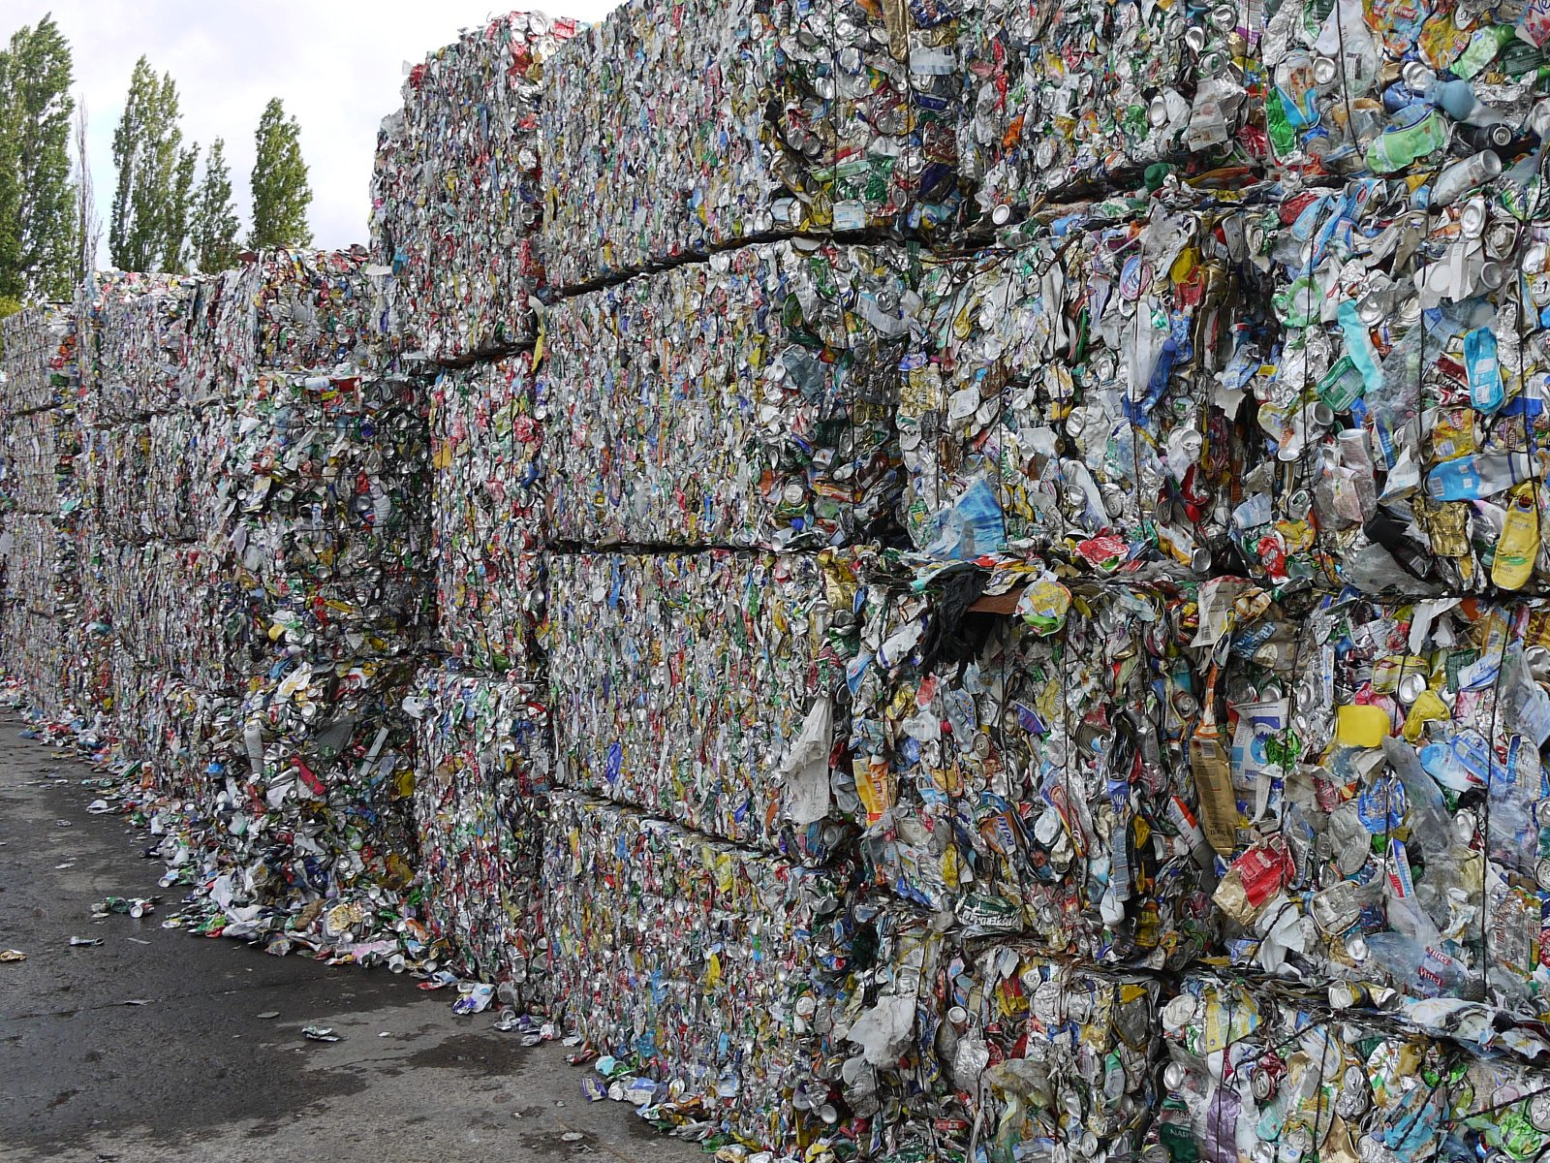

Slide 8
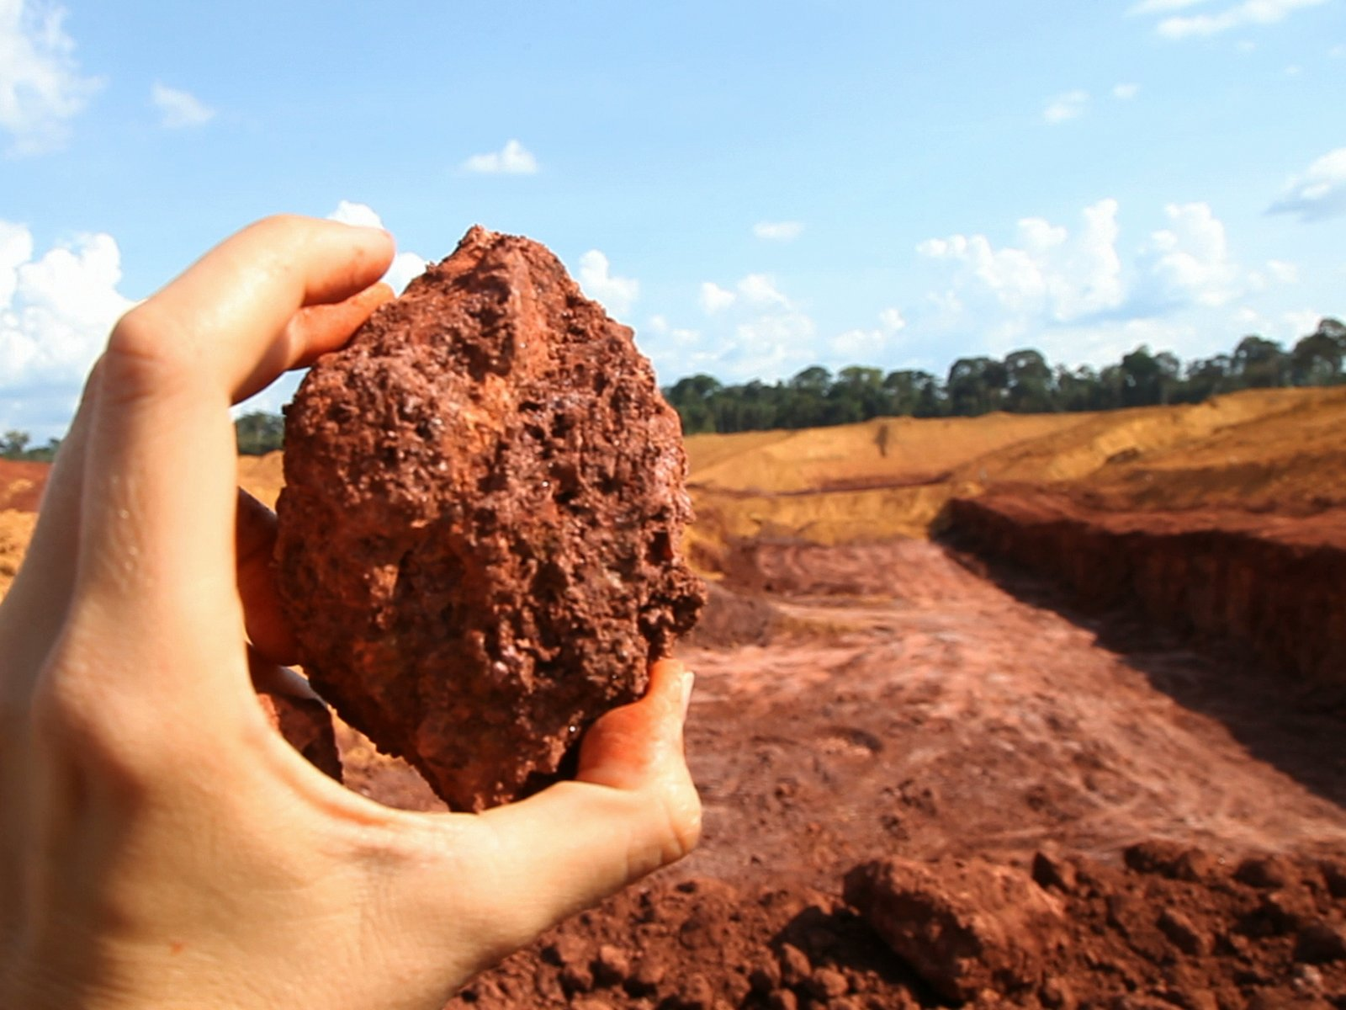

Slide 9
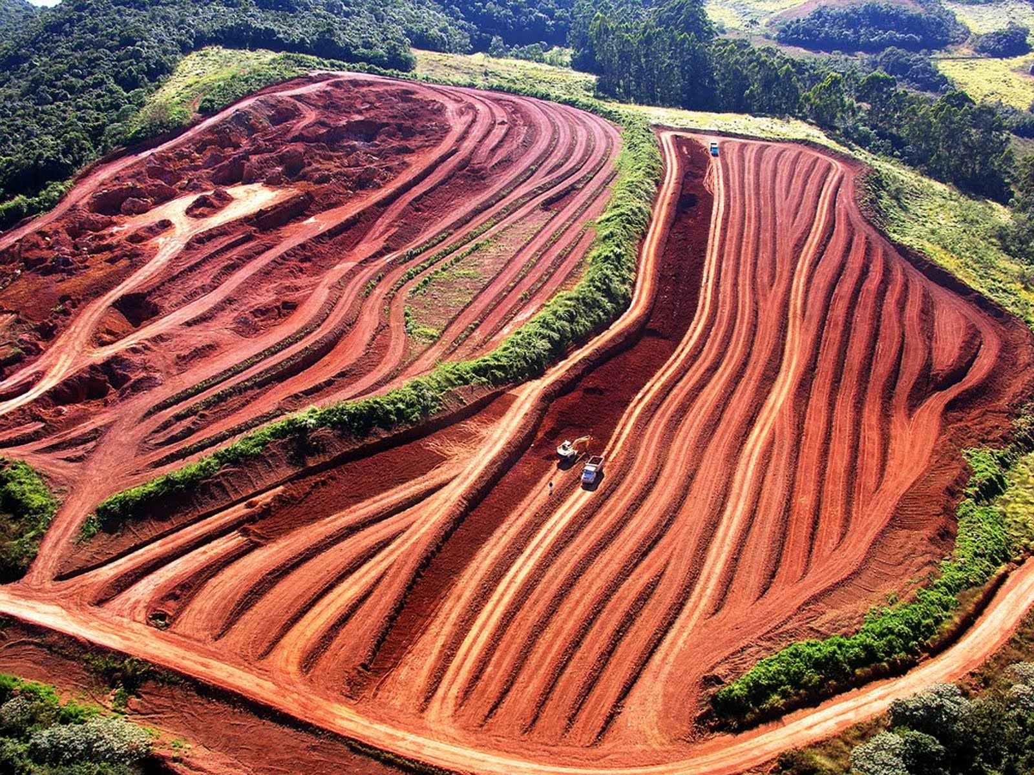

Slide 10
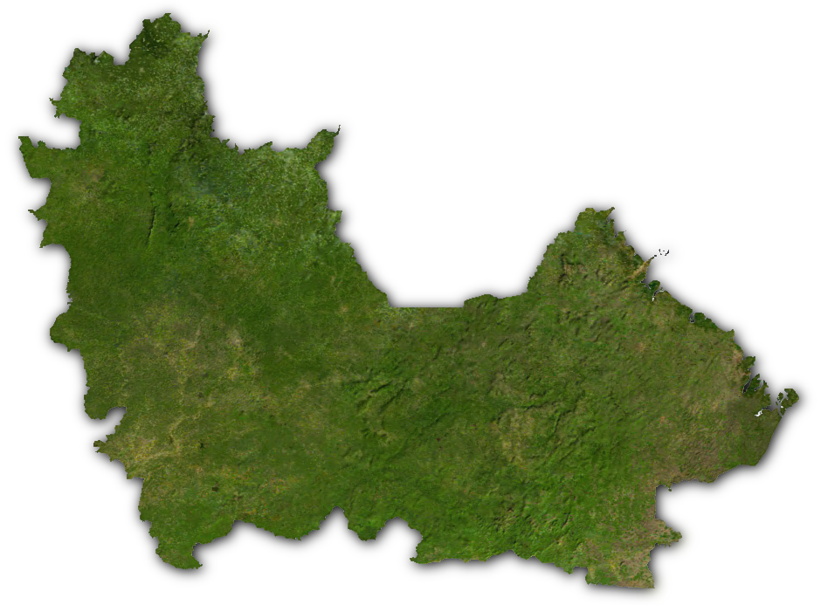
Érase una vez un país llamado...
- Cuidado medioambiental
- Condiciones laborales justas
- Atención a las poblaciones locales
- Marco legal y fiscal transparente y fiable
B A U X I L A N D I A

Slide 11
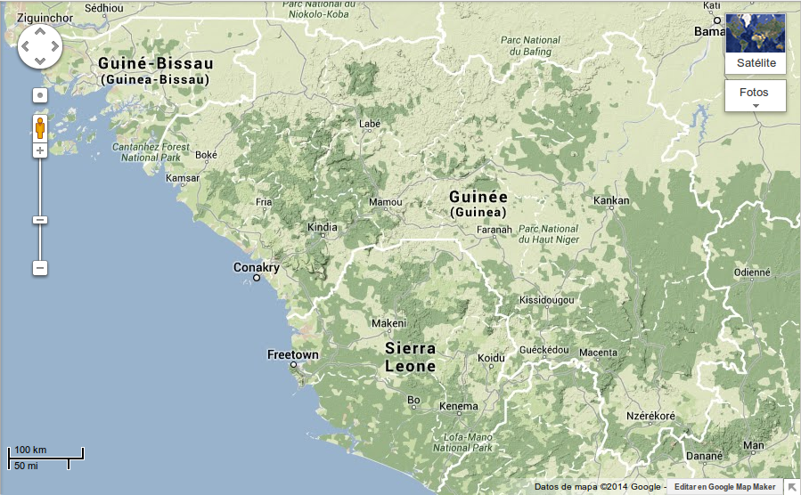
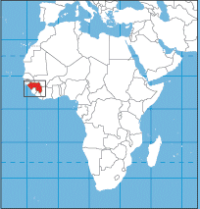
B A U X I L A N D I A

Slide 12
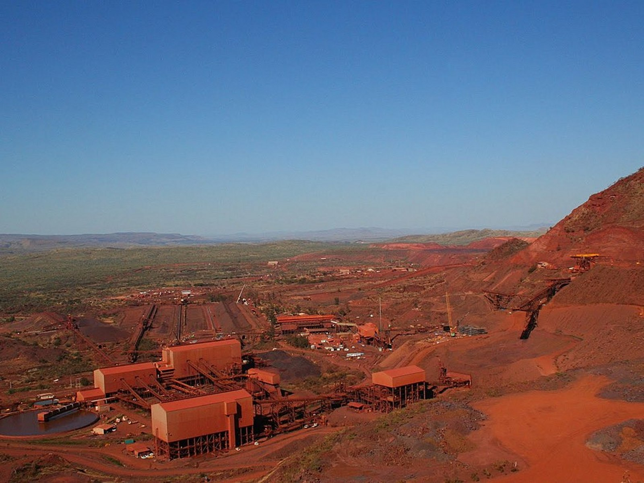
- ¿Cuidado medioambiental?
- ¿Condiciones laborales justas?
- ¿Atención a las poblaciones locales?
- ¿Marco legal y fiscal transparente y fiable?

Slide 13
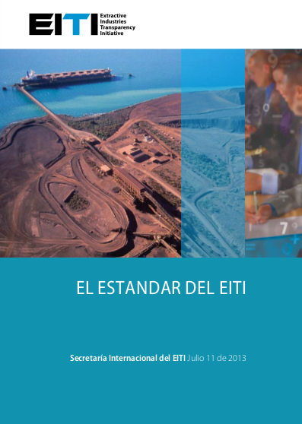
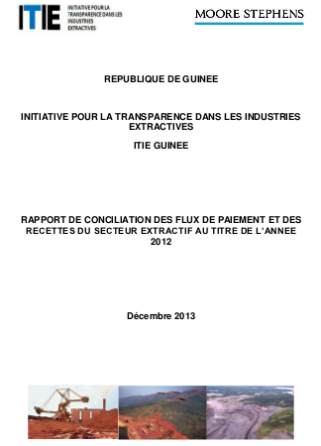
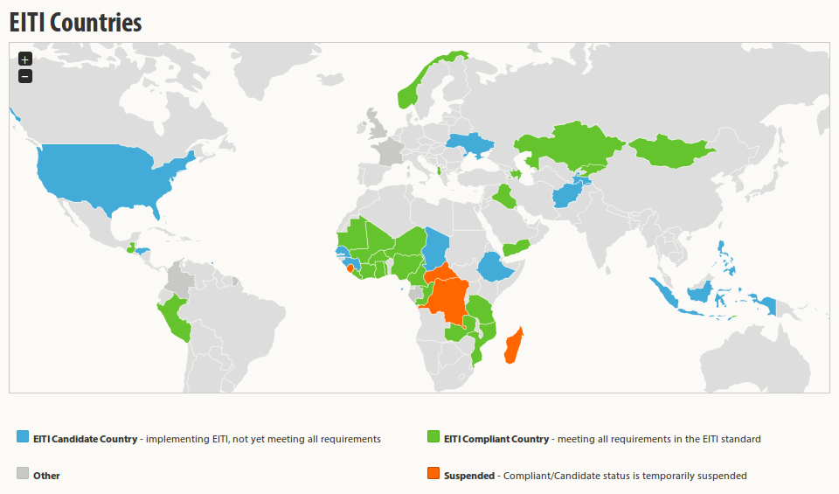
Iniciativa por la Transparencia en las Industrias Extractivas (ITIE)
www.eiti.org

Slide 14
- Reciclar
- Reducir
- Repensar
¿
?

Slide 15

Y tú, ¿a quién se lo cuentas?

